Slide 1
FinOS AI
企业金融风险研判 Agent · 从资料到可核验风险结论的一体化工作台
让企业资料、经营事实、业务规则与外部研究进入同一条可追溯的研判链路
汇报人：〔汇报人〕 | 机构：〔机构名〕 | 2026

Slide 2
AGENDA
目录
01 场景与痛点
真实业务场景切入，梳理资料研判现状痛点
02 方案与能力
FinOS AI 解决方案、能力全景与核心创新
03 落地成效
效率、质量对照与真实案例复盘
04 价值与路线
可信合规、推广价值与下一步规划

Slide 3
PART 1
场景与痛点
从一次真实的制造业客户尽调说起

Slide 4
SCENARIO
真实业务场景：一次制造业客户授信尽调
· 客户对象 华兴精密制造股份有限公司（制造业，拟授信流动资金贷款 5,000 万元）
· 尽调资料 审计报告、拟签借款合同、营业执照、产销存与银行流水、客户台账等 12 份
· 交付目标 3 个工作日内给出可核验的结论与风险清单，并完成复核留痕
· 参与角色 客户经理、风控复核人（职责分离，结论必须人工确认）
· 核心难点 资料分散、口径不一、结论难追溯、复核与审批留痕分散
为什么必须换一套做法？
人工：慢、易漏、口径随人而变。
大模型：说得动听，但不可复现、无证据、难审计。
我们需要：可复现的判定 + 可追溯的证据 + 可留痕的复核。
本次演示目标
用同一条链路完成：
资料解析 → 事实抽取 → 规则命中 → 风险生成 → 人工复核 → 报告导出。

Slide 5
PAIN POINTS
现状：资料研判的四个痛点
① 资料散
PDF / Word / Excel / 图片混放，
数字靠人工誊抄，慢且易错。
12 份资料、上百个数字逐个核对。
② 口径乱
同一套准入制度，
不同人阈值把握不一，标准漂移。
漏检与误判同时存在。
③ 结论虚
结论说完就散，
说不清依据哪份资料、哪条规则、
哪个位置，无法审计复现。
④ 协作断
复核与审批留痕分散，
责任边界模糊。
关键结论缺人工确认闭环。

Slide 6
WHY RULES + AI
为什么是「确定性规则 + 大模型」分工
维度 | 纯人工 | 纯大模型 | FinOS AI
可复现 | 视人而定 | 不可复现 | 规则判定纯函数，同输入同结论
语义理解 | 强（但慢） | 强 | 大模型负责抽取与叙述
证据可追溯 | 记录不完整 | 易编造 | 每条事实带原文引用与位置
人工复核 | 口头/分散 | 无 | 候选风险强制人工核验 + 留痕
审计与治理 | 弱 | 无 | 角色/密级/复核/审计内建
一句话总结
把「判定」交给确定性代码（可复现、可审计），把「理解」交给大模型（懂语义），再用「证据链 + 人工复核」把两者焊死在一条可追溯链路上。

Slide 7
PART 2
方案与能力
FinOS AI 如何把研判链路一体化

Slide 8
SOLUTION
解决方案总览 · 核心链路
企业项目
→
资料解析
→
事实抽取
→
规则匹配
→
风险信号
→
人工复核
→
决策交付
· 以项目为容器 围绕一笔融资 / 尽调 / 经营分析任务，集中管理资料、规则、风险、结论与流程。
· 事实可核验 每条事实携带原文逐字引用与位置（行号 / 单元格 / 图像坐标），结论逐级可追溯。
· 规则确定性 命中判定由纯函数规则引擎完成，同一输入永远得到同一结论，可复现、可审计。
· 人机闭环 候选风险必须经有权限人员核验，操作全程留痕，形成可交付的研判报告。

Slide 9
CAPABILITIES
能力全景：覆盖企业金融研判全流程
模块 | 作用
经营决策台 | 统一观察项目、资料、风险、任务与 Agent 运行态；待办按风险排序
项目中心 | 企业项目全生命周期：行业、金额、负责人、推进阶段（表格 / 看板双视图）
资料研判 | 文本 / 图片 OCR / 表格结构识别，事实台账逐条携带原文引用并可定位
风险中心 | 按等级聚合风险信号；详情含 What / Evidence / Rule / Impact / Review / Traceability
规则库 | 准入、授信、并购、担保等规则；9 个行业分组、71 条模板，可测试、可版本化
流程中心 | 研判流程全景与任务看板：待处理 → 处理中 → 待复核 → 已完成，超期标红
Agent / 助手 / 投研 | 资料理解、规则匹配、风险研判、投研整理子 Agent；流式助手与 AI 底稿
企业治理 | 五级角色、项目授权、数据密级、复核队列、模型评测、连接器与全量审计
AI 模型中心 / 数据大屏 | 自带模型接入与用量观测；经营与风险全景大屏

Slide 10
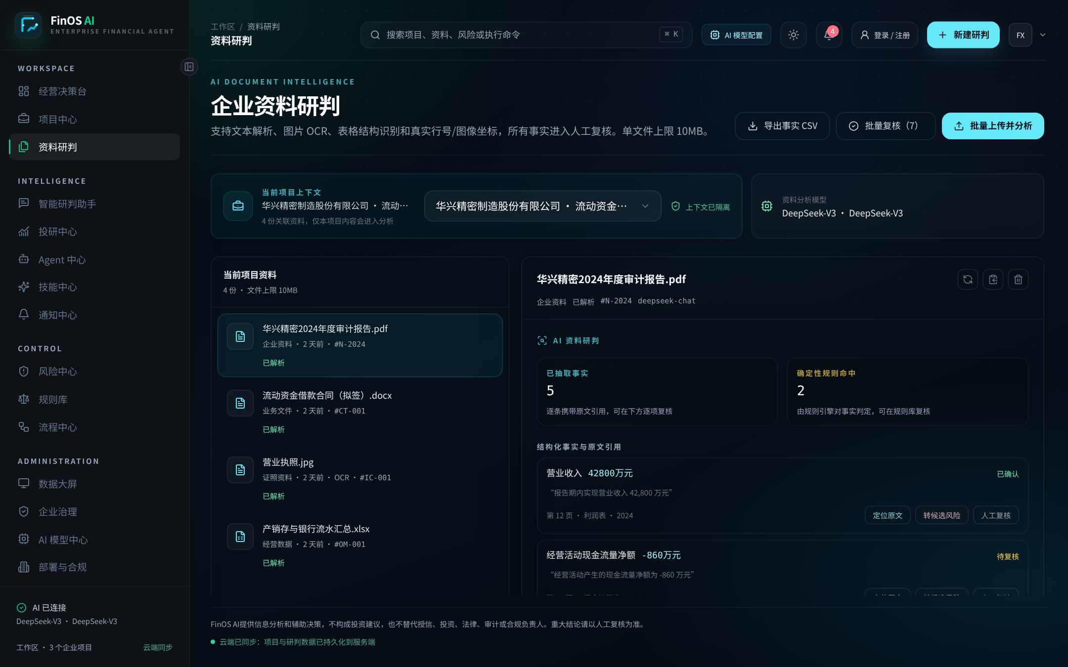
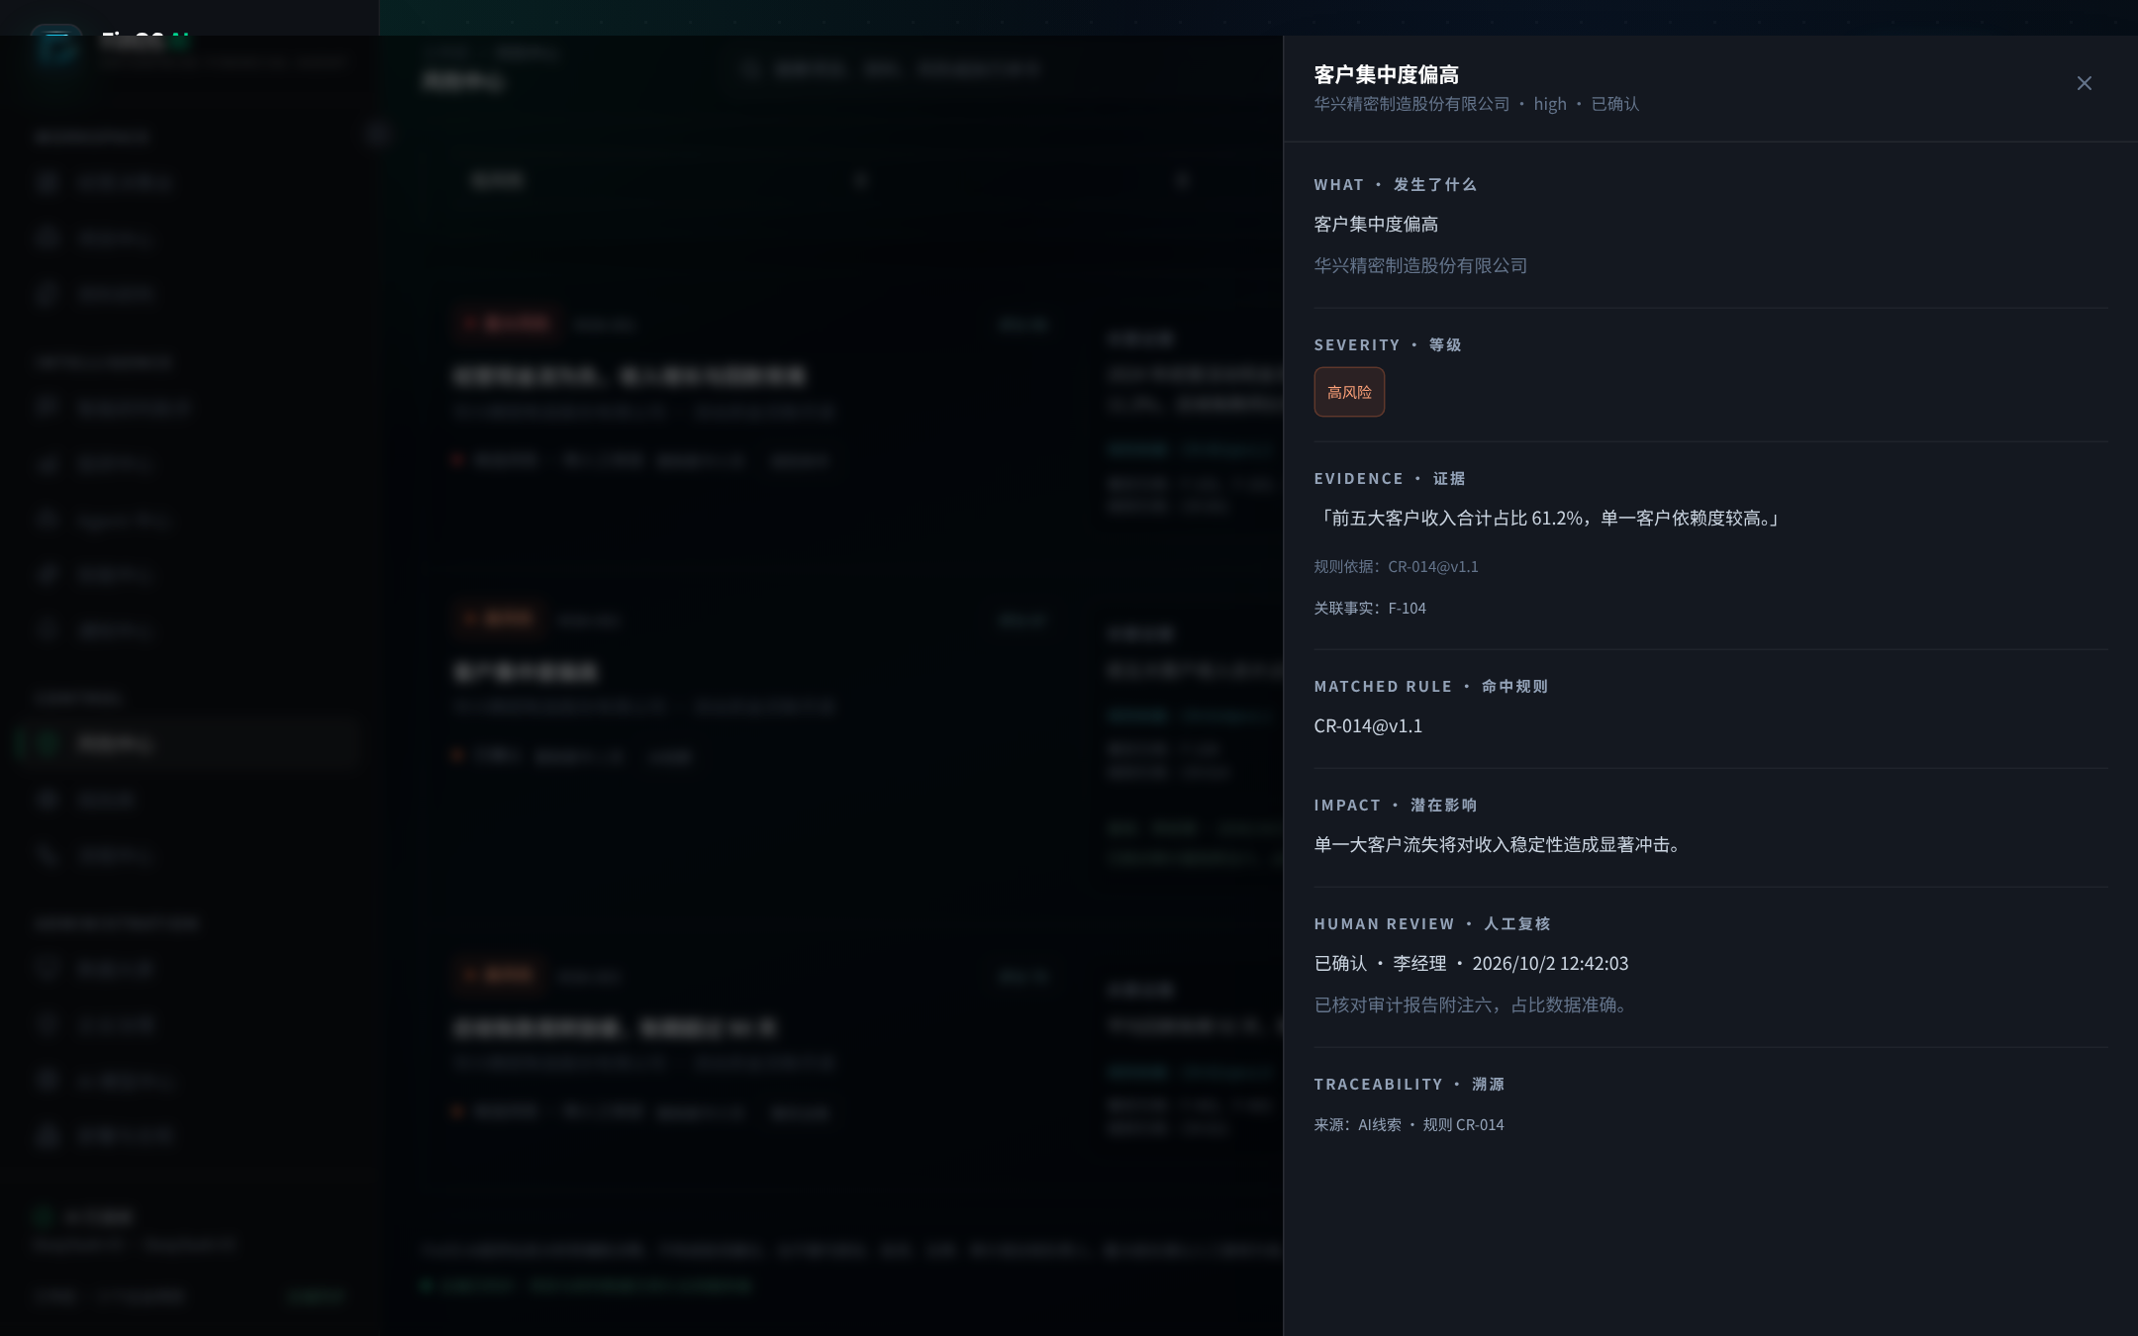
HOW IT WORKS
实操：从上传到可交付报告（四阶段管线）
· ① 解析文件 PDF / Word / Excel / 图片自动解析，保留结构
· ② 抽取事实 大模型抽取量化事实，逐条带原文引用
· ③ 规则判定 确定性规则引擎对事实命中判定
· ④ 生成叙述 基于事实与命中生成研判说明
· 后续 候选风险 → 人工复核 → 一键导出报告

Slide 11
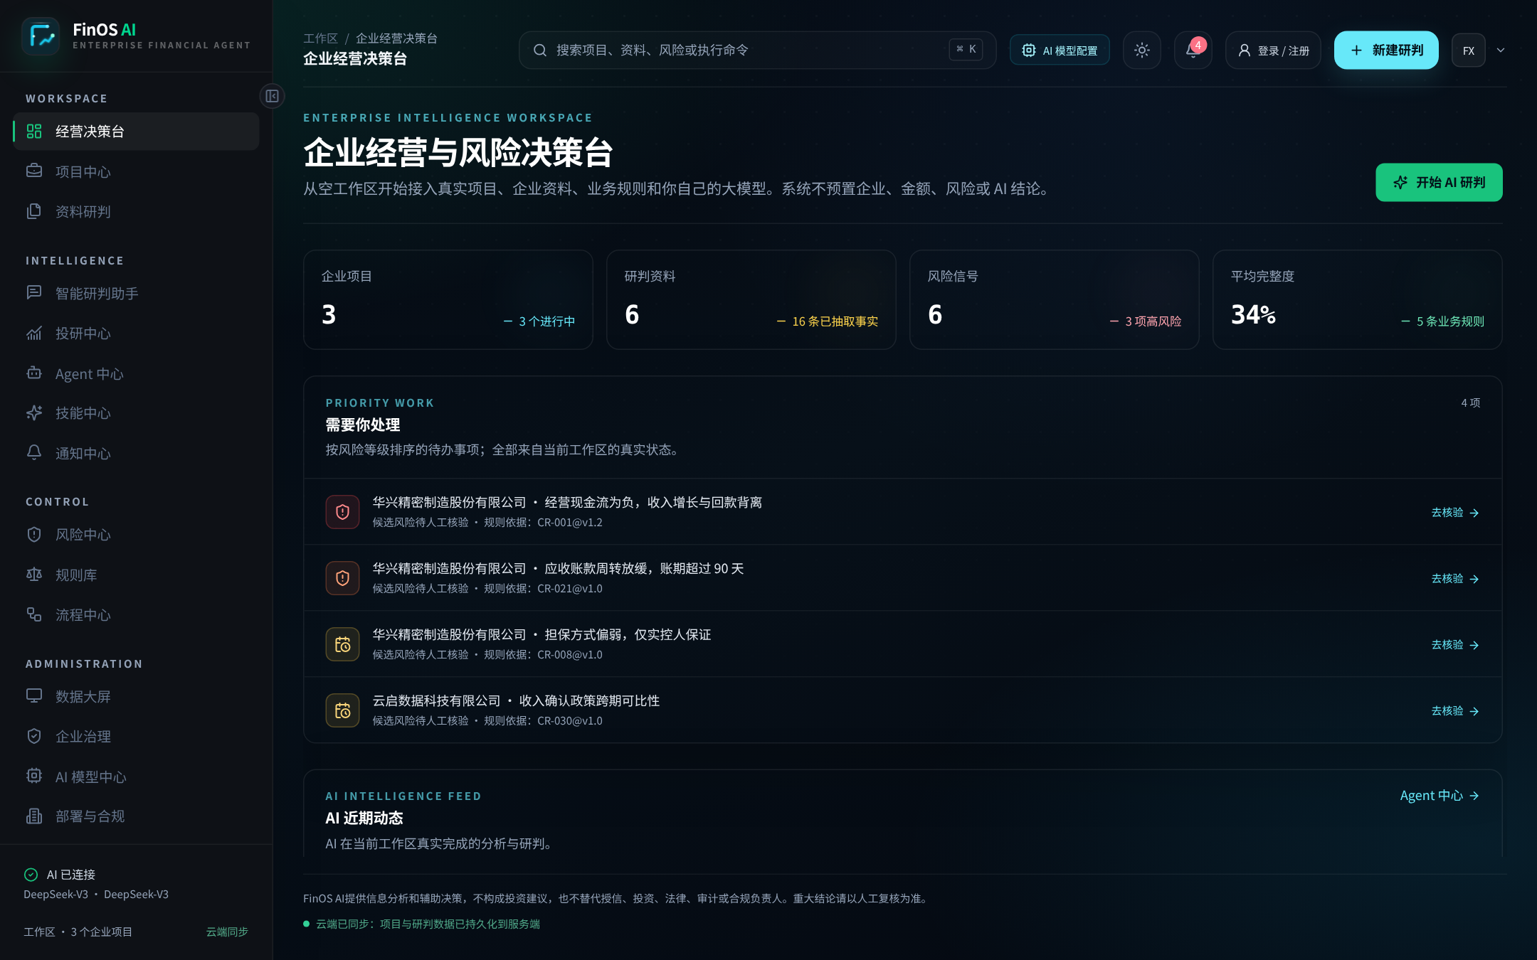
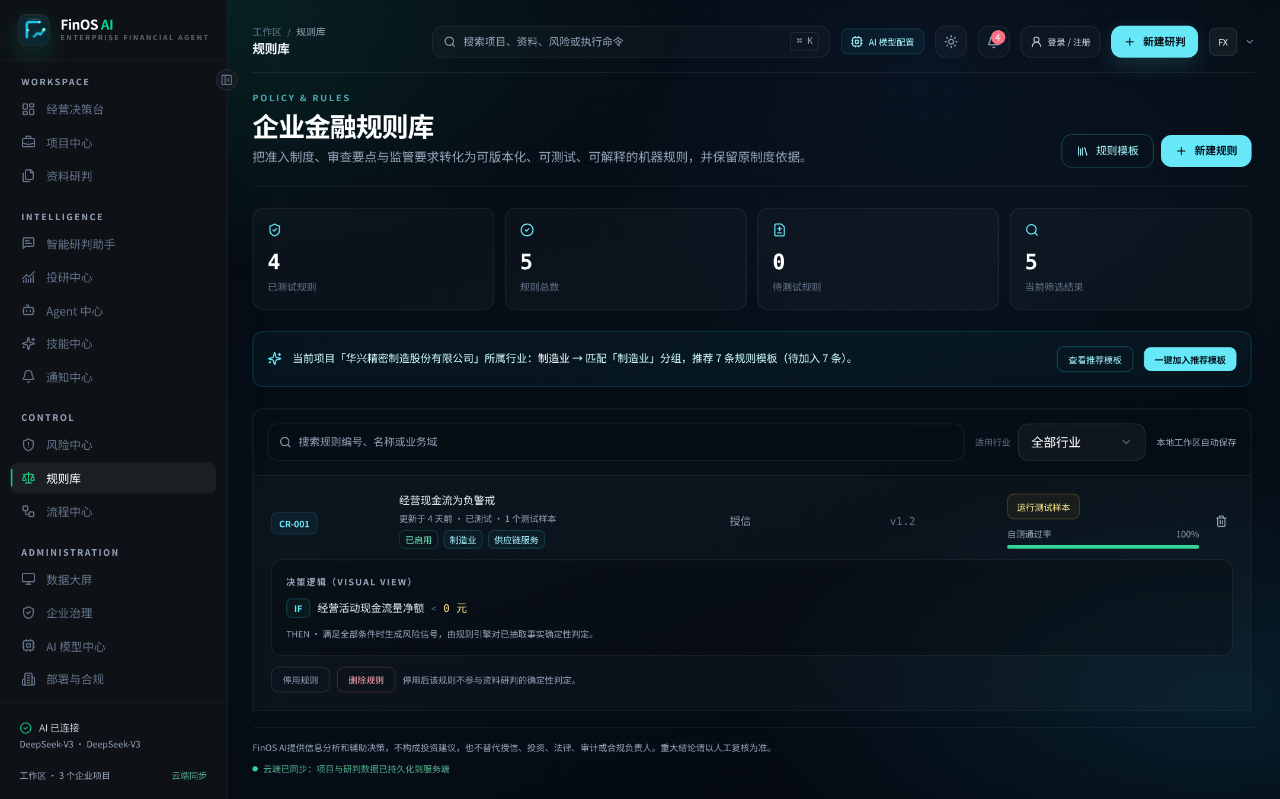
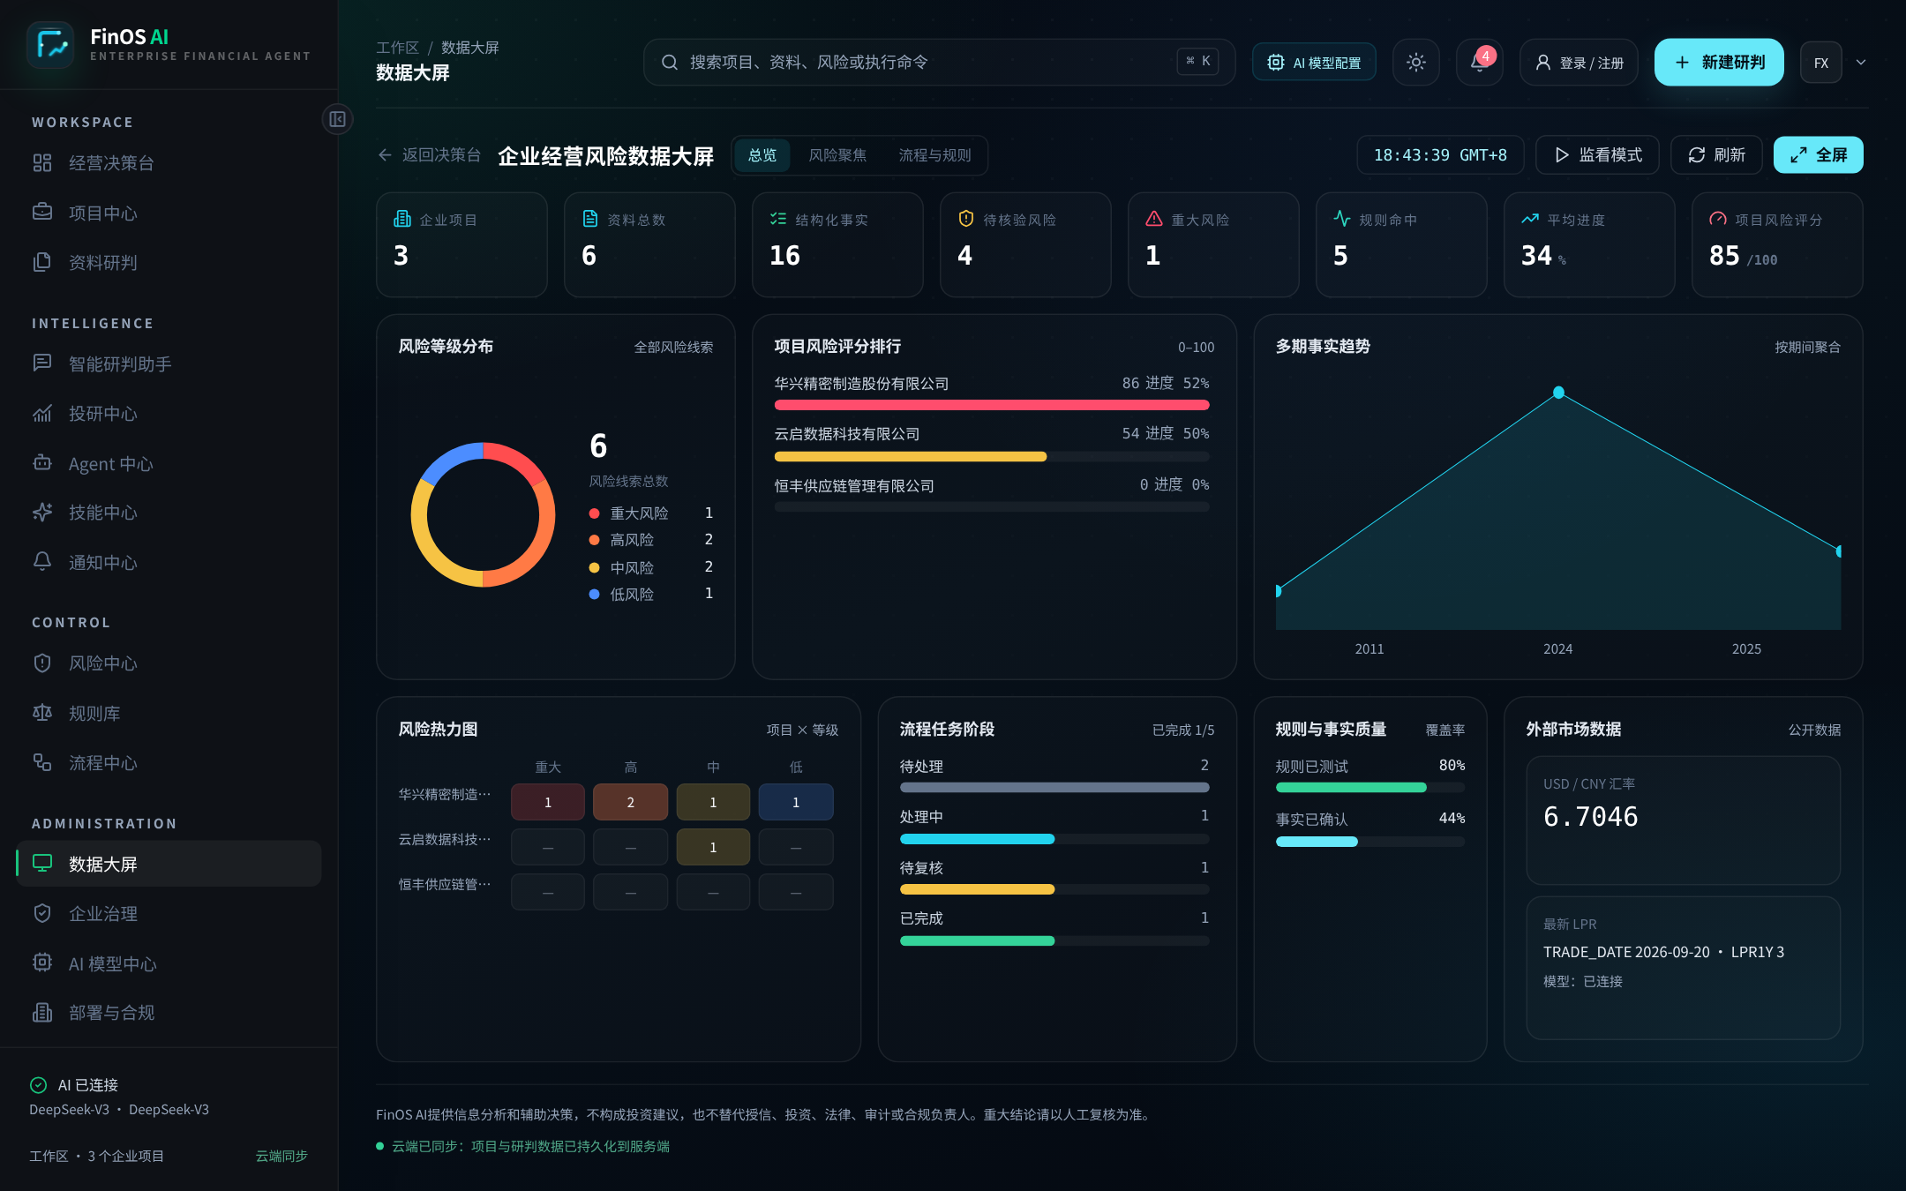
PRODUCT
产品界面一览
经营决策台
规则库 · 决策逻辑
数据大屏
界面来自本地运行实例，用于演示；数据为示例。

Slide 12
INNOVATION
四项核心创新：可信 AI 研判
1. 双引擎分工
规则判定 = 确定性纯函数（可复现、可审计）；
语义理解与叙述 = 大模型。
既懂语义，又可复现。
2. 证据链
每条事实带原文逐字引用与位置；
结论 → 事实 → 证据 → 来源逐级可追溯。
实测引用有效性 100%。
3. 人机复核闭环
候选风险必须人工核验才成为正式风险；
核验意见与缓释措施全程留痕。
4. 企业治理内建
五级角色、项目授权、数据密级、
复核队列、模型评测与审计开箱可用。

Slide 13
PART 3
落地成效
同一笔尽调：人工 2 天，系统 45 分钟

Slide 14
OVERVIEW
整体数据情况（演示数据）
12
份尽调资料
62
条结构化事实
9
条规则命中
6
条候选风险
4
条复核确认
本周整体情况 以一笔制造业流动资金贷款尽调为例：上传 12 份资料后，系统完成解析、抽取、判定与叙述，产出 62 条带引用的事实与 6 条候选风险。
质量与覆盖 事实抽取精确率 / 召回率 / F1 均为 95.8%，原文引用有效性 100%；规则引擎评测 296 条用例 100% 通过。
复核留痕 6 条候选风险经人工核验确认 4 条，核验人、时间与意见全部写入审计记录。

Slide 15
EFFICIENCY
效率对照：人工 vs 系统辅助
指标 | 人工基线 | 系统辅助
单笔尽调耗时 | ≈32 人时 | ≈45 分钟
关键指标整理 | 手工誊抄 | 62 条带引用
规则命中 | 翻制度 | 9 / 14 条
风险核验 | 经验判断 | 6 → 4 条
↓ 约 90%
尽调资料整理环节耗时下降

Slide 16
QUALITY
质量与覆盖：可复现的评测证据

Slide 17
CASE REVIEW
真实案例复盘：从痛点 to 赋能
客户经理的痛点
随着客户数增长，尽调资料越堆越多，关键数字靠人工誊抄，容易漏；
同一套制度，不同同事阈值把握不一；
结论写进报告后，说不清依据哪条资料、哪条规则；
复核与审批意见分散在群里，责任边界模糊。
系统赋能过程
上传 12 份资料，系统四阶段自动解析与抽取，产出 62 条带引用事实；
确定性规则引擎命中 9 条规则，生成 6 条候选风险；
风险详情六段结构（证据/规则/影响/复核/溯源）逐级可查；
人工复核确认 4 条，全程留痕；一键导出研判报告。
单笔尽调从 2 天缩短到约 45 分钟。

Slide 18
PART 4
价值与路线
可信合规、推广价值与下一步

Slide 19
TRUST & COMPLIANCE
可信与合规：金融场景的底线
· 密钥零泄露 模型 API Key 在服务端以 AES-256-GCM 加密保存，返回浏览器仅掩码。
· 身份与令牌 短期 Access Token + HttpOnly Refresh Cookie，原子吊销与重放检测。
· 安全边界 上传分块限额、出站 SSRF 防护、分级限流、可信反向代理。
· 组织治理 五级角色、项目授权、数据密级、复核队列与不可见操作留痕。
· 开源可私有化 MIT 许可，支持自带模型与私有化部署，数据不出内网。
· 责任边界 所有 AI 输出需人工复核；系统提供分析与辅助，不替代授信 / 投资 / 合规决策。

Slide 20
ARCHITECTURE & EVIDENCE
技术架构与可复现证据
架构
前端：Next.js 15 / React 19 / TypeScript strict / Tailwind
服务端：FastAPI + SQLAlchemy 2
数据：SQLite（开发）/ PostgreSQL 16（生产）+ Redis
模型：自带供应商，凭据仅服务端加密
安全
短期令牌 + HttpOnly Refresh
AES-256-GCM 字段加密
SSRF / 限流 / 可信代理
开源自托管（MIT）
规则引擎评测
296 / 296 通过
（100%，不调用模型）
npm run benchmark
事实抽取评测
P/R/F1 = 95.8%
引用有效性 100%
npm run ai-eval
端到端测试
主链路 18 项通过
单测 85 / 契约 24
CI + CodeQL 全绿

Slide 21
VALUE & ROADMAP
推广价值 · 适用场景 · 下一步
· 适用机构 银行授信 / 供应链金融 / 融资租赁 / 企业风控 / 投研机构
· 适用任务 尽调、贷前核验、经营分析、并购与投融资资料整理、制度规则复核
· 行业模板 9 个行业分组、71 条规则模板，一键加入后按需调整
· 外部数据源 汇率、LPR、世界银行、GLEIF、SEC 申报、美国财政部利率、巨潮公告（免费、无需密钥）
· 落地路径 接入自有模型 → 建项目上传资料 → 配置行业规则 → 复核风险 → 输出报告
下一步规划
① 扩充行业规则包与评测集；② 接入更多受控数据源；③ 推进真实业务试点，沉淀量化收益基线。
部署与开源
Docker 一键部署；也可只跑前端体验。MIT 开源，欢迎共建规则包与连接器。

Slide 22
谢谢观看
让每一个金融判断，都能回到证据、规则与人工复核。
Q & A | 开源地址：github.com/Leterhong/FinOS-AI

